Slide 1
শুভ সকাল

Slide 2
পরিচিতি
শিক্ষক
জাকারিয়া হোসেন
ইন্সট্রাক্টর (গণিত)
মাদারীপুর সরকারি টেকনিক্যাল স্কুল ও কলেজ, মাদারীপুর।
শ্রেণীঃ নবম
বিষয়ঃ গনিত
অধ্যয়ঃ দ্বিতীয় (সেট)
সময়ঃ ৫০ মিনিট

Slide 3
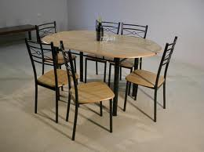
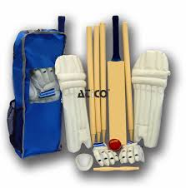
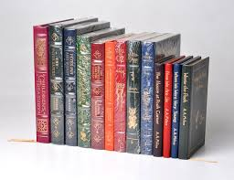
কম্পিউটার সেট
টেবিল চেয়ার সেট
ক্রিকেট সেট
বই সেট

Slide 4
আজকের পাঠের বিষয়
সেট ও সেটের প্রকার ভেদ

Slide 5
এ পাঠ শেষে শিক্ষার্থীরা
১। সেটের সজ্ঞা দিতে পারবে । ২। বিভিন্ন সেটের বর্ননা ব্যাখ্যা করতে পারবে ৩। বিভিন্ন সেট নির্ণয় করতে পারবে ।

Slide 6
সেট প্রকাশের পদ্ধতি
তালিকা পদ্ধতি
সেট গঠন পদ্ধতি
A= a,b
A = x:x সাভাবিক বিজোড় সংখ্যা
B= 1,2,3

Slide 7
একক কাজ সময়ঃ ৩ মিনিট
১। বাস্তব জগতের সুসজ্ঞায়িত বস্তুর সংগ্রহকে কি বলে ।
২। বিভিন্ন প্রকার সেটের নাম লিখ ।

Slide 8
দলীয় কাজঃ সময়ঃ৫মিনিট
6
9
8
7
10
যদি A = 6,7,8 B= 8 ,9 ,10 হয় তবে
A U B নির্ণয় কর

Slide 9
মুল্যায়ন নিচে কোনটি সংযোগ সেট ক) A খ) B গ) A U B ঘ) A B ২।A = 1,3,5 B = 2,4,6 এবংC = 3,4,5,6 হলে (A U B)U C নির্ণয় কর |
U

Slide 10
বাড়ীর কাজ A= 1,2,3 B= 2,3,4 C= 3,4,5 হলে ( A U B)UC ও (A B)UC নির্নয় কর ।
U

Slide 11
ধন্যবাদ সবাইকে

